Slide 1
旧书不厌百回读，熟读精思子自知。
——苏轼

Slide 2
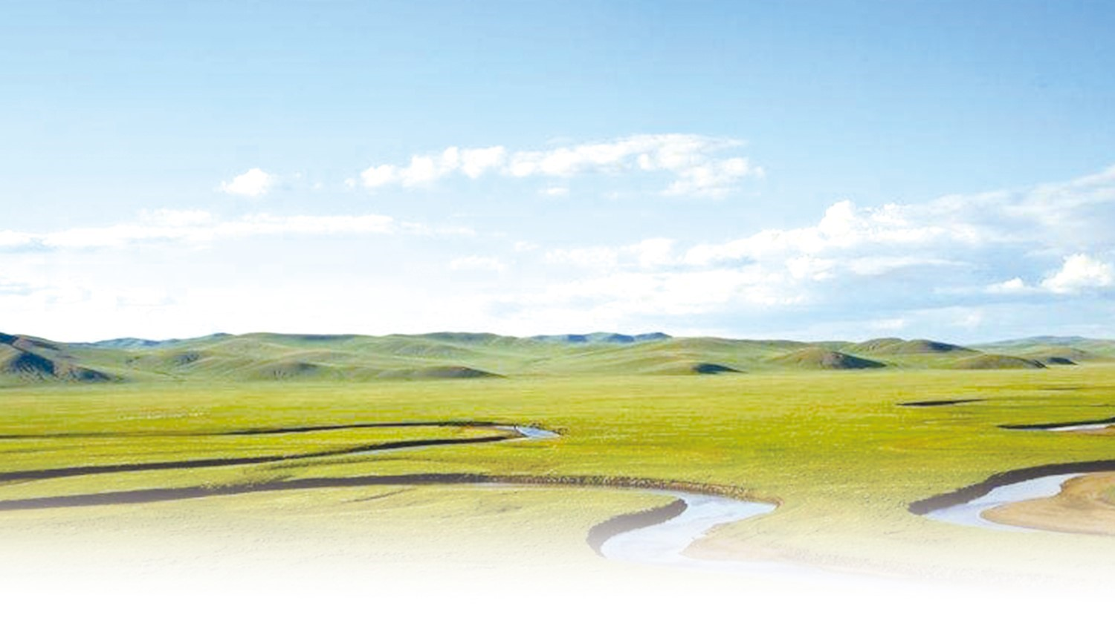

1 草 原
实验小学 毛 燕

Slide 3
字词学习
绿毯 线条 柔美 惊叹 回味
乐趣 洒脱 衣裳 彩虹 马蹄
礼貌 拘束 举杯 感人 会心
微笑 骏马 套马 稍有 热乎乎
目的地

Slide 4
书写指导
毯
腐
稍
蹄
套
骏

Slide 5
这里还有一组词语，自由读一读，说说你的发现。
hào
xínɡ
sì
měnɡ
好客 同行 似乎 蒙古包
好客 同行 似乎 蒙古包
hǎo
hánɡ
shì
ménɡ
美好 银行 似的 蒙蒙细雨
蒙骗
mēnɡ

Slide 6
整体感知
朗读课文，边读边想象。思考：课文主要写了什么内容？读课文时你能想到哪些画面？
草原风光图
喜迎远客图
主客联欢图

Slide 7
品读感悟
草原的景色是怎样的？请大家默读课文第1自然段，边读边想象草原的美景，把你感受最深的地方画出来,还可以做批注。

Slide 8
找出本段中心句，说说这句话表现了草原的什么特点？
在天底下，一碧千里，而并不茫茫。
形容青草很绿。
指草原的范围辽阔无边。
辽阔、碧绿

Slide 9
前一句写的是草原景色，后一句写的是作者的感受。
那些小丘的线条是那么柔美，就像只用绿色渲染，不用墨线勾勒的中国画那样，到处翠色欲流，轻轻流入云际。这种境界，既使人惊叹，又叫人舒服，既愿久立四望，又想坐下低吟一首奇丽的小诗。
读句子，说一说这段话哪一句是直接写草原景色的？根据读的内容你想象到了什么？哪一句是写作者的感受的？

Slide 10
对比朗读：
如果去掉后一句，表达上会有什么不同呢，读一读，说一说。
作者的感受是作者看到美景后自然的真情流露，情真意切，情景交融。
在写景中融入感受有什么好处？
在写景中融入感受使景物更有感染力。
在写景中融入感受，能将作者的情感表达得更充分。

Slide 11
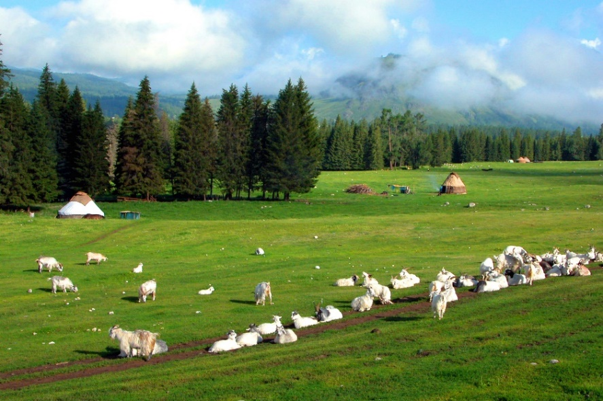
读一读，说一说读了这个句子你有什么体会？
羊群一会儿上了小丘，一会儿又下来，走在哪里都像给无边的绿毯绣上了白色的大花。
绣
“绣”字用得妙，羊群本来在吃草而随意走来走去，可在老舍的笔下，它们就是能工巧匠，在精心为草原这块无边的绿毯绣上白色的大花，并且图案在不断变化，真是美极了！

Slide 12
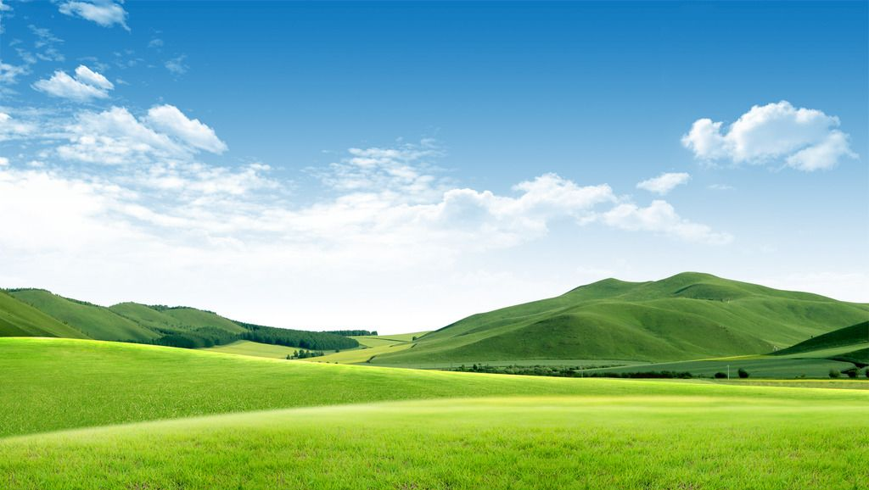
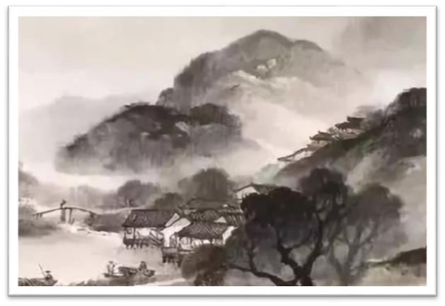
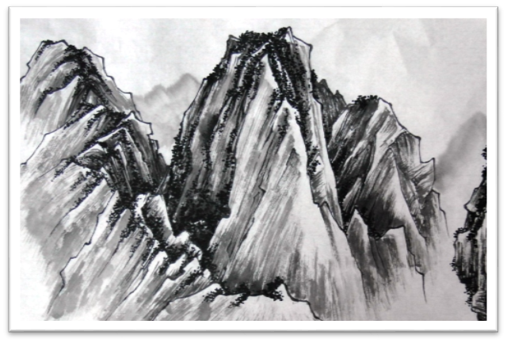
那些小丘的线条是那么柔美，就像只用绿色渲染，不用墨线勾勒的中国画那样，到处翠色欲流，轻轻流入云际。
渲染
勾勒
渲染
勾勒

Slide 13
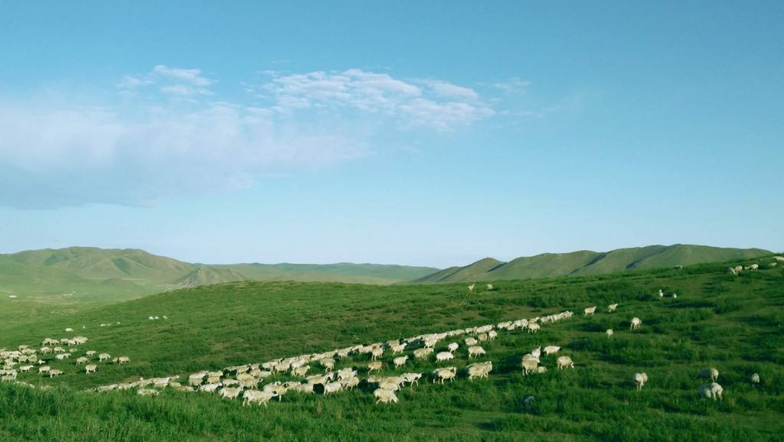
想象：羊群在草原上还可以比作什么？
像碧绿的大海上扬起了点点白帆。
像碧绿的湖面上盛开着朵朵白莲花。

Slide 14
那些小丘的线条是那么柔美，就像只用绿色渲染，不用墨线勾勒的中国画那样，到处翠色欲流，轻轻流入云际。
翠色欲流
这个句子里，还有哪个词让你感受到了草原的美？
“翠”比“绿”好在哪儿？
“翠”字让人感觉特别通透，相比之下，“绿”显得死板。
“翠”比一般的绿更鲜亮，更有光泽，绿得更丰富、更饱满，绿得好像都快要流淌下来。

Slide 15
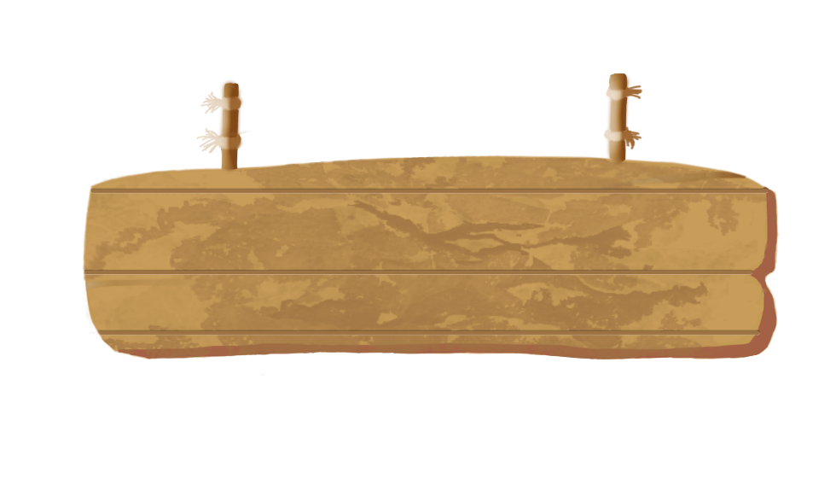
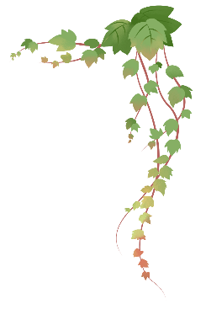
读书方法归纳
我们读书就要这样去读，不仅要读懂文字表面的意思，还要用心去感悟、用情去体验、用想象去补充，读出文字背后隐含的意思。

Slide 16
小练笔
写一写家乡的某处景物。
要求：100—200字，运用比喻、拟人等修辞手法，使用情景交融的写法。 提示：在《草原》一课中，我们赏析了一些比喻句和拟人句，这两种修辞手法使句子表达更生动，可以进行借鉴；情景交融则是《草原》的主要写法，要把写景和抒情自然地融合到一起，注意抒情的穿插要安排合理，不可太生硬。

Slide 17
课后作业
1.抄写生字词。
2.背诵第1自然段。
3.抄写情景交融的句子。（要求1.抄写句段时，字的中心要在横格的中线上，保持水平。字距要差不多，标点符号和字之间也要保持一定的距离。2.字距要比行距小，字的大小基本一致，两边留的空白大致相等。）。

Slide 18
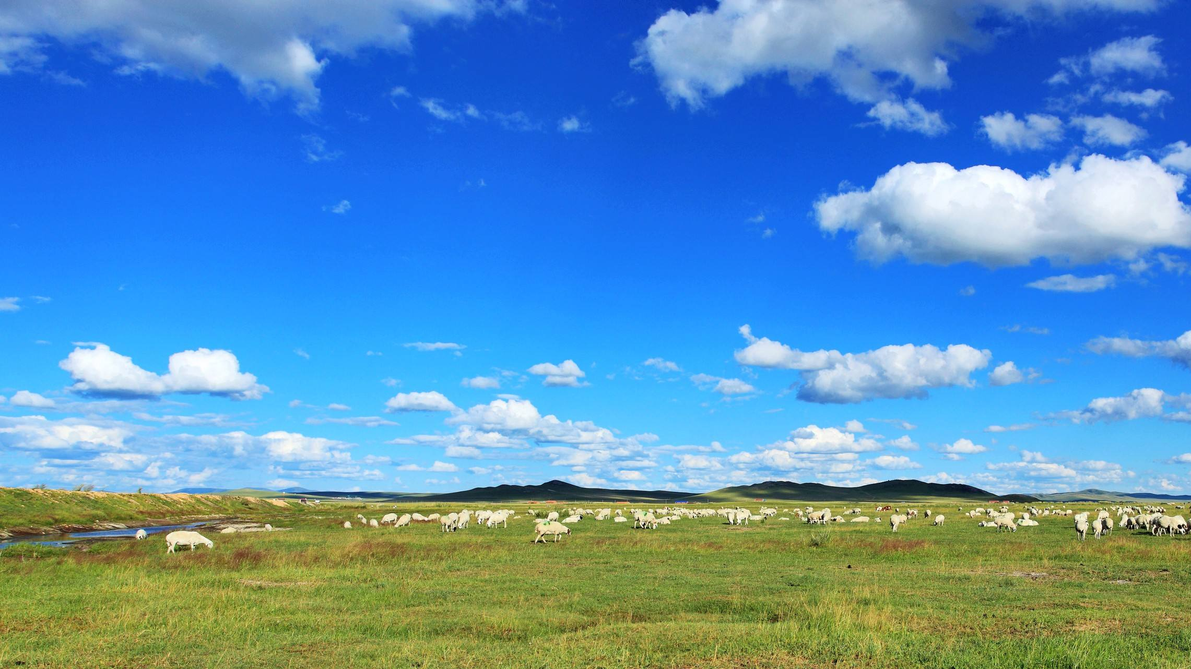
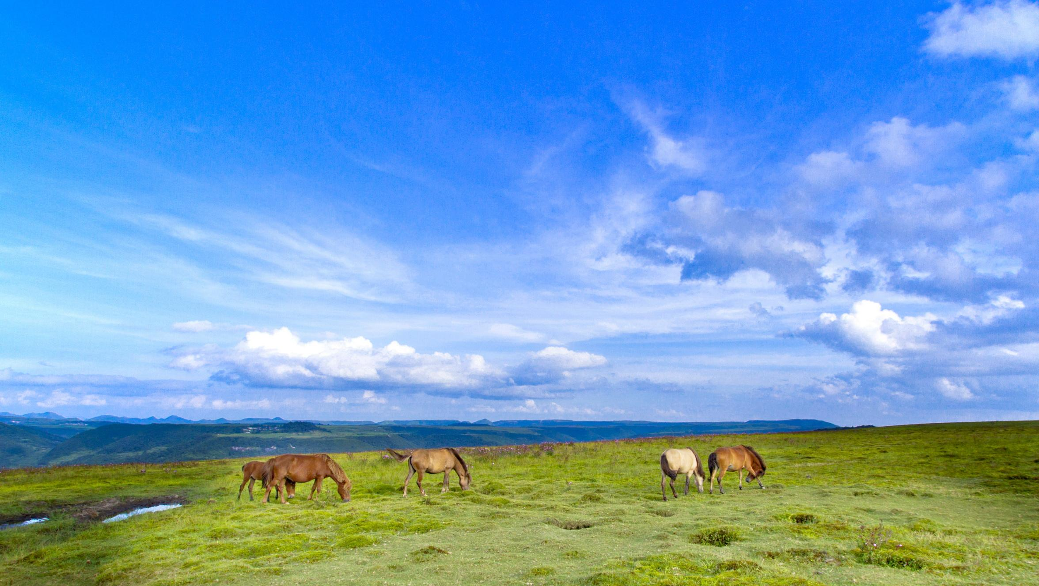

第2课时

Slide 19
老舍先生是怎样描绘见面后的动人场景的呢？请大家自由读第2～5自然段，用你的朗读再现你所想象到的情景。

Slide 20
你能用最简单的语言说说这一部分主要写了哪几个场面吗？
远迎
款待
相见
话别

Slide 21
蒙汉情深何忍别，天涯碧草话斜阳！
蒙汉情深何忍别，天涯碧草话斜阳！
学习第2～5自然段，看看从哪些地方体会到了“蒙汉情深”？

Slide 22
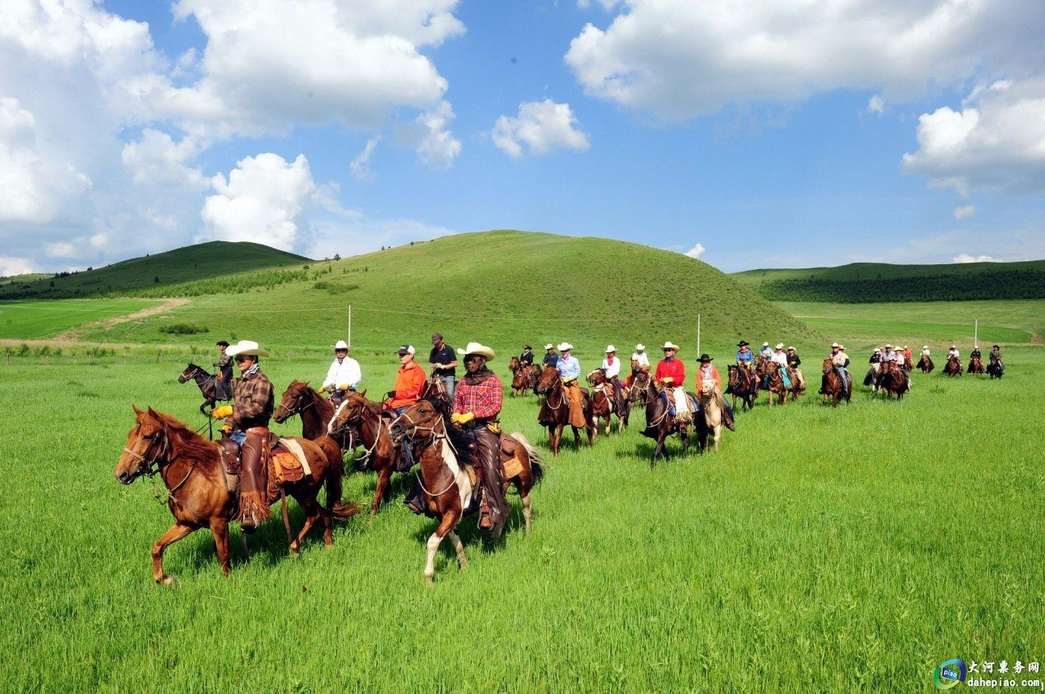
你从哪些词语中感受到蒙古族同胞的热情好客？
忽然，像被一阵风吹来似的，远处的小丘上出现了一群马，马上的男女老少穿着各色的衣裳，群马疾驰，襟飘带舞，像一条彩虹向我们飞过来。
男女老少
各色的衣裳
飞
人多
节日盛装
心情急切

Slide 23
蒙古族同胞和我们是怎样握手的？
也不知道是谁的手，总是热乎乎地握着，握住不放。大家的语言不同，心可是一样。你说你的，我说我的，总的意思是民族团结互助。
也不知道是谁的手，总是热乎乎地握着，握住不放。大家的语言不同，心可是一样。你说你的，我说我的，总的意思是民族团结互助。
他们的心愿都是什么呢？

Slide 24
你从这段话中读出了什么？
奶茶倒上了，奶豆腐摆上了，主客都盘腿坐下，谁都有礼貌，谁都又那么亲热，一点儿不拘束。不大一会儿，好客的主人端进来大盘的手抓羊肉。
奶茶倒上了，奶豆腐摆上了，主客都盘腿坐下，谁都有礼貌，谁都又那么亲热，一点儿不拘束。不大一会儿，好客的主人端进来大盘的手抓羊肉。
蒙汉情深
这样热闹的场面，让你想到了什么时候的情景？

Slide 25
饭后，小伙子们表演套马、摔跤，姑娘们表演了民族舞蹈。客人们也舞的舞，唱的唱，还要骑一骑蒙古马。

Slide 26
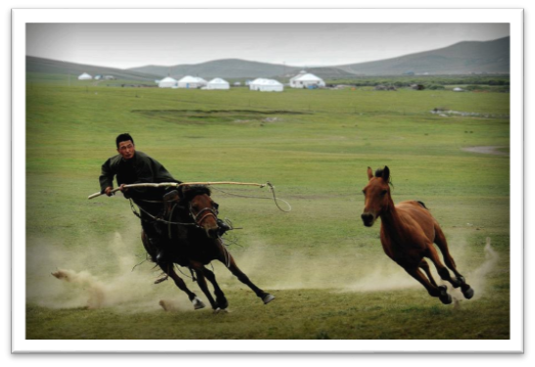
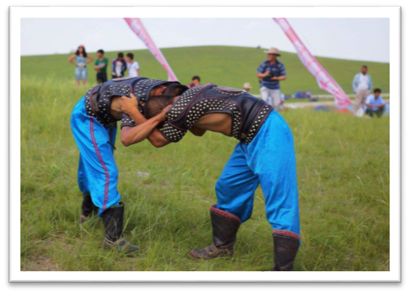
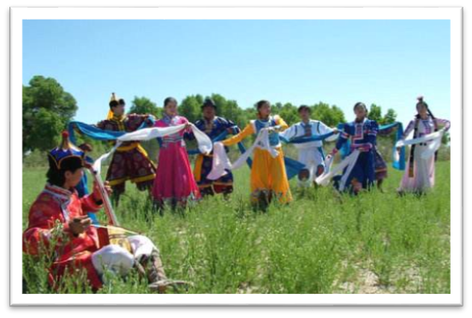
套马
摔跤
舞蹈

Slide 27
蒙汉情深何忍别，天涯碧草话斜阳！
说说这句诗的意思。
蒙古族和汉族人民之间的情谊很深，怎么舍得马上就分别！大家站在夕阳下无边无际的大草原上，相互倾诉着惜别之情。

Slide 28

假如你们分别是主人和客人，你们会说些什么呢？

Slide 29
生活中，你也有过与人惜别的经历吧，和同学交流交流吧！

Slide 30
回顾课文
这篇课文让我们感受了草原的风光美和人情美，文章最大的特点是无论是描写自然风光还是主客相见、联欢、话别，处处都流露出作者的赞美之情。

Slide 31


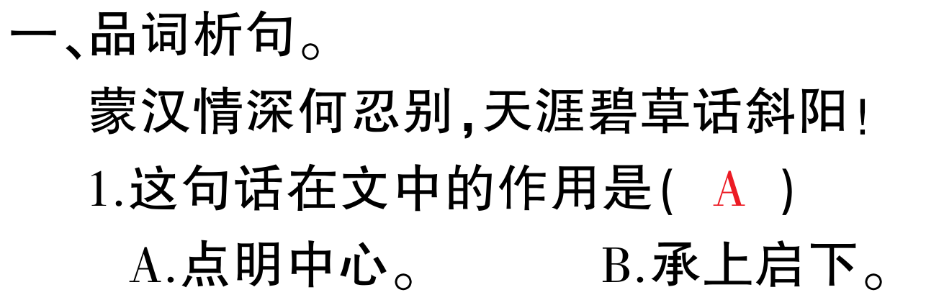

课后练习

Slide 32
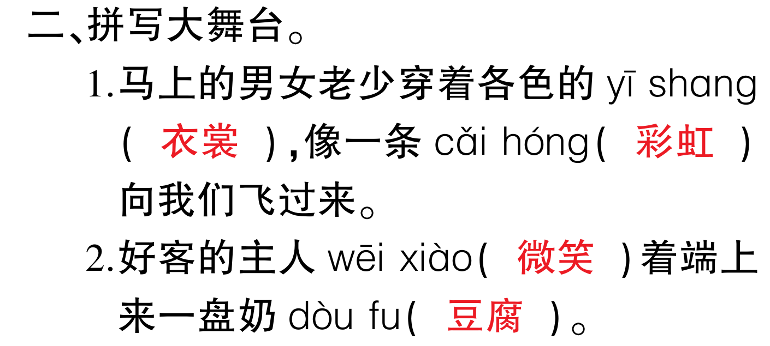

Slide 33
三、阅读课文片段，回答问题
羊群一会儿上了小丘，一会儿又下来，走在哪里都像给无边的绿毯绣上了白色的大花。那些小丘的线条是那么柔美，就像只用绿色渲染，不用墨线勾勒的中国画那样，到处翠色欲流，轻轻流入云 际。这种境界， （ ）使人惊叹，（ ）叫人舒服， （ ）愿久立四望，（ ）想坐下低吟一首奇丽的小诗。

Slide 34
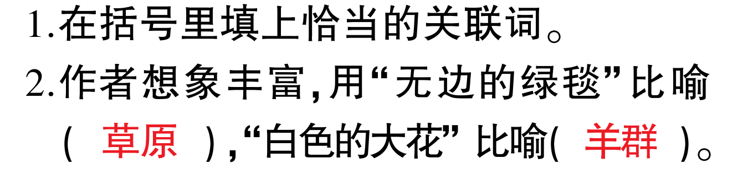
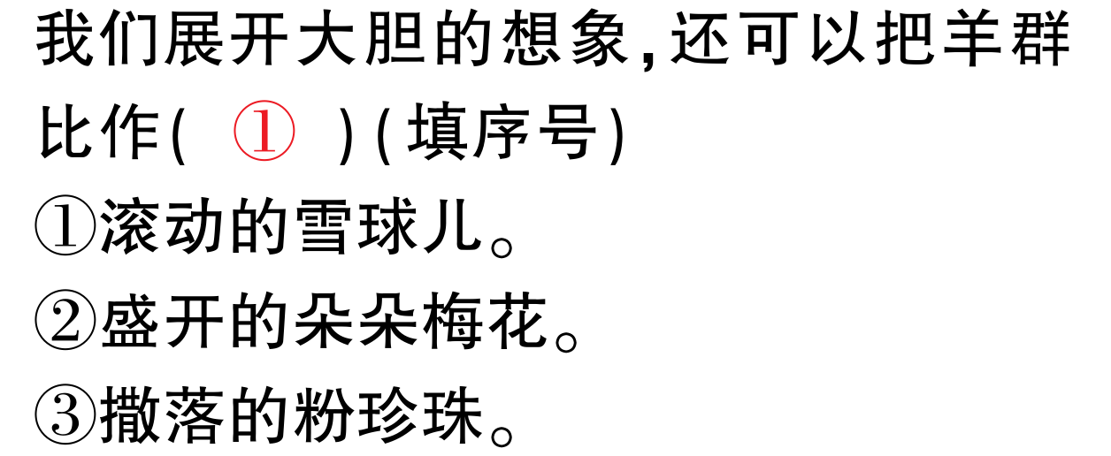

Slide 35
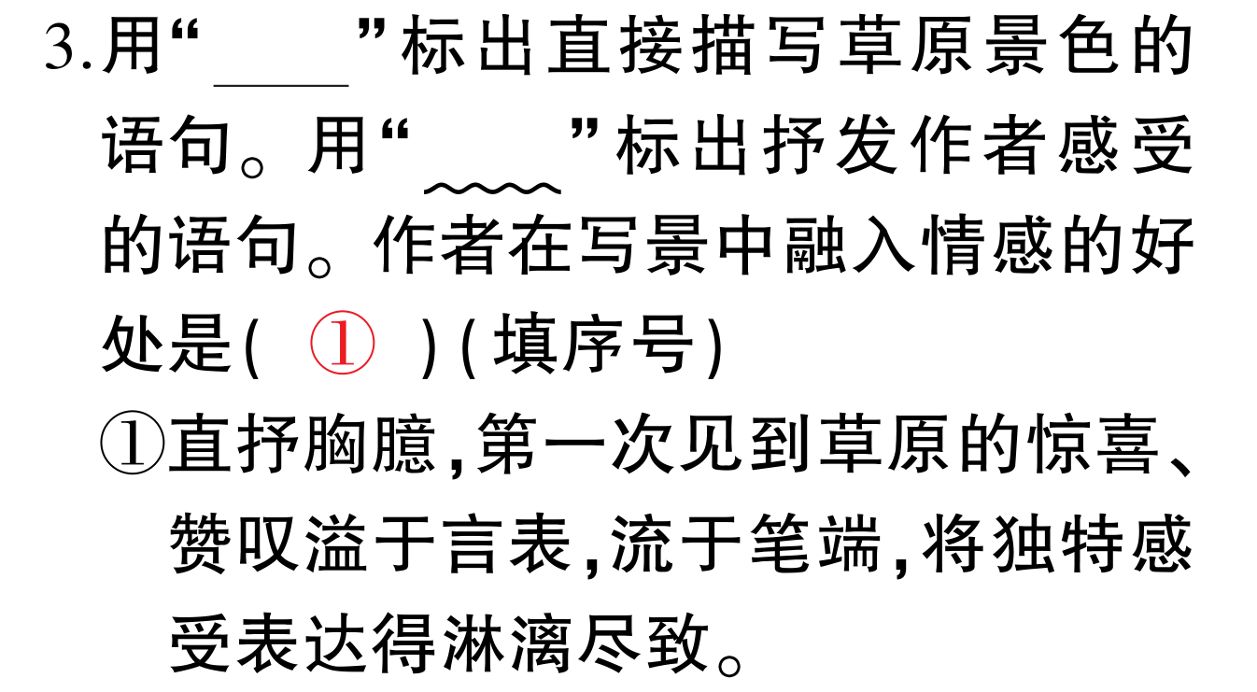

Slide 36
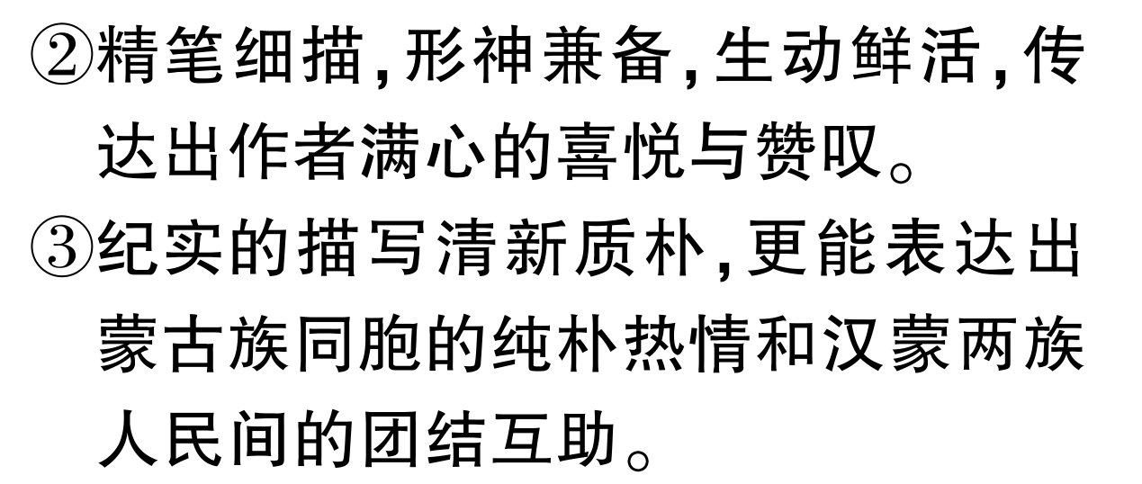

Slide 37
课后作业
1.生活中你也有过与人惜别的经历吧，试着写下来。 2.阅读推荐：艾平的新作《聆听草原》又用怎样的笔触介绍了呼伦贝尔大草原呢？

